Slide 1
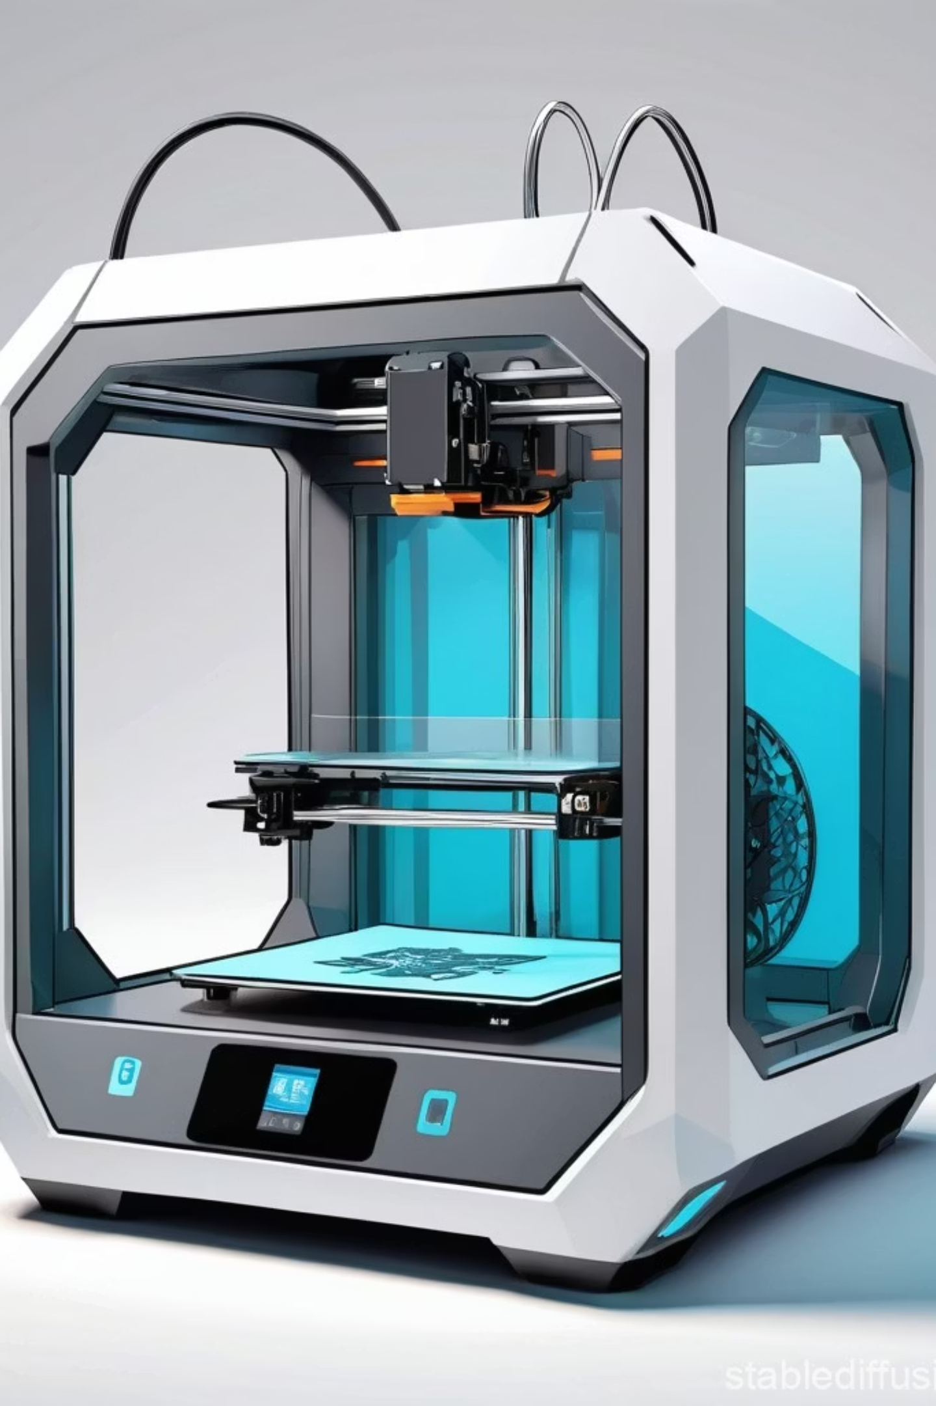
Аддитивные технологии (3D-печать) в машиностроении
Печать металлом, применение в авиации и медицине, преимущества перед традиционными методами.
Исследуем, как инновационные методы 3D-печати трансформируют ключевые отрасли и открывают новые горизонты для инженерии и производства.

Slide 2
Что такое аддитивные технологии?
1
2
3
Послойное создание деталей
Методы 3D-печати
Сложные геометрии и новые возможности
Аддитивные технологии, или 3D-печать, основаны на последовательном наращивании материала слой за слоем. В отличие от традиционного субтрактивного производства, где материал удаляется из заготовки, здесь происходит добавление и формирование объекта из цифровой 3D-модели. Это позволяет использовать разнообразные материалы, включая металлы, полимеры и композиты, открывая широкие возможности для создания сложных и функциональных изделий.
Существует множество методов аддитивного производства, каждый из которых имеет свои особенности и области применения. Среди наиболее распространённых: селективное лазерное спекание (SLM), при котором порошковый материал спекается лазером, и электронно-лучевая плавка (EBM), использующая электронный луч в вакууме. Эти технологии позволяют создавать детали с высокой точностью и прочностью, а также с уникальными свойствами, которые невозможно достичь традиционными методами.
Ключевое преимущество аддитивных технологий — способность создавать детали со сложными внутренними структурами и бионическими формами. Это открывает двери для оптимизации веса, улучшения функциональности и интеграции нескольких компонентов в одно целое, что недоступно классическим методам обработки, таким как фрезеровка или литье. Такие возможности особенно ценны в отраслях, требующих высокой производительности и инноваций.

Slide 3
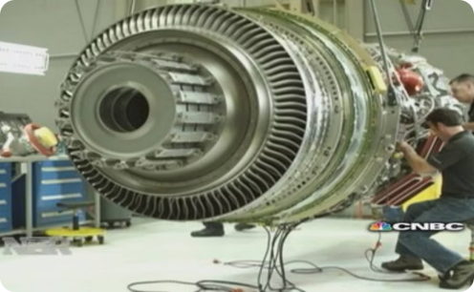
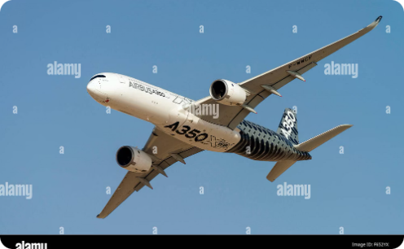
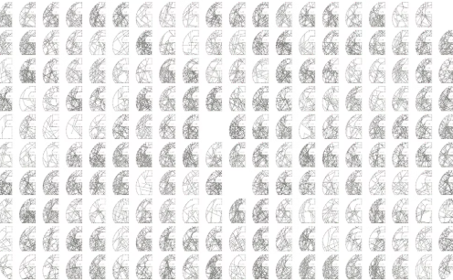
Применение в авиации: революция в деталях
Авиационная промышленность стала одним из пионеров внедрения 3D-печати, стремясь к снижению веса, повышению эффективности и улучшению характеристик компонентов.
GE Aviation: топливные форсунки
Airbus: титановые кронштейны
Бионические конструкции: перегородки A320
С 2015 года GE Aviation активно использует 3D-печать для производства топливных форсунок для двигателей CFM LEAP. Произведено уже более 30 000 таких изделий. Эта технология позволила снизить вес детали на 30% и увеличить срок службы, интегрировав 20 отдельных частей в одну цельную конструкцию. Это не только упрощает сборку, но и повышает надёжность.
Airbus успешно интегрировал 3D-печатные титановые кронштейны в самолёты A350 XWB. Эти компоненты, напечатанные с использованием аддитивных технологий, обеспечивают такую же прочность при значительно меньшем весе (до одной трети легче), что способствует общему снижению массы самолёта и, как следствие, экономии топлива.
Ещё одним ярким примером является разработка бионической перегородки для салона Airbus A320. Спроектированная с использованием алгоритмов оптимизации и имеющая "паутинную" структуру из сплава Scalmalloy, эта перегородка снижает вес на 30 кг. Такие конструкции вдохновлены природой и демонстрируют огромный потенциал 3D-печати для создания ультралёгких и прочных деталей.
Российские предприятия также активно развивают это направление: проект ООО «Аддитивные системы и производство» в Перми, запуск которого ожидается в 2025 году, нацелен на локальное производство 3D-деталей для авиационной и машиностроительной отраслей, способствуя импортозамещению и технологическому суверенитету страны.

Slide 4
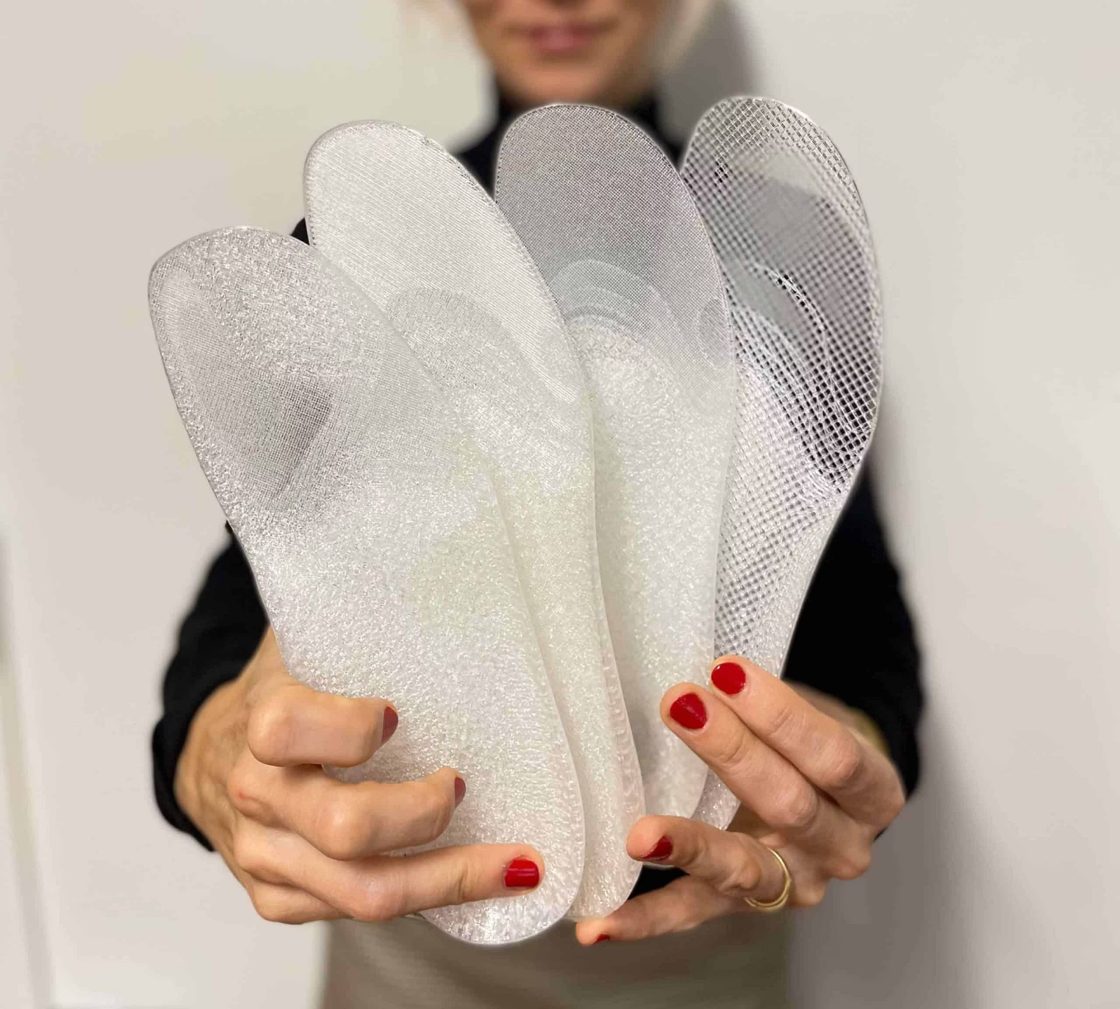
Аддитивные технологии в медицине
Аддитивные технологии приносят революционные изменения в медицину, предлагая решения, которые значительно улучшают качество жизни пациентов.
Индивидуальные имплантаты и протезы
Биосовместимые материалы
Сложные бионические формы
Повышение качества жизни
Одно из ключевых направлений — создание имплантатов и протезов, идеально подогнанных под анатомические особенности каждого пациента. Используя данные компьютерной томографии или МРТ, можно напечатать уникальные изделия, которые обеспечивают максимальный комфорт и функциональность, значительно превосходя стандартные решения.
Для медицинских применений используются специальные биосовместимые материалы, такие как титан, кобальт-хромовые сплавы, а также различные полимеры. В Европе, особенно в Германии и Нидерландах, активно разрабатываются и внедряются новые материалы и технологии для производства медицинских изделий методом 3D-печати.
Возможность печати сложных бионических форм позволяет создавать пористые структуры для лучшего врастания тканей, оптимизировать распределение нагрузки и улучшать биомеханические свойства изделий. Такие возможности не доступны традиционным методам производства, что делает аддитивные технологии незаменимыми в современной ортопедии и хирургии.
Благодаря быстрому и точному производству индивидуальных медицинских изделий, аддитивные технологии значительно повышают качество жизни пациентов, сокращая время восстановления и улучшая функциональные результаты лечения. Это касается не только протезирования, но и создания индивидуальных хирургических инструментов и моделей для предоперационного планирования.

Slide 5
Преимущества аддитивных технологий
Аддитивные технологии предлагают ряд значительных преимуществ перед традиционными методами производства, трансформируя промышленные процессы и экономику.
Сокращение сроков и затрат
Сложные и лёгкие конструкции
Быстрое прототипирование и мелкосерийное производство
3D-печать значительно ускоряет производственный цикл, позволяя быстро переходить от идеи к готовому изделию. Это приводит к сокращению сроков разработки и выпуска продукции. Более того, аддитивные технологии минимизируют отходы материала, поскольку используется только необходимое количество, что снижает затраты на сырьё и утилизацию.
Возможность создавать уникальные, сложные и лёгкие конструкции с внутренними полостями, сетчатыми структурами и бионическим дизайном. Такие детали обладают высокой прочностью при минимальном весе и не имеют швов или стыков, что повышает их надёжность и долговечность.
3D-печать идеально подходит для быстрого прототипирования, позволяя инженерам и дизайнерам оперативно тестировать итерации продукта. Кроме того, она экономически эффективна для мелкосерийного производства и выпуска кастомизированных изделий, где традиционные методы нерентабельны.
Реверс-инжиниринг и локализация
Рост российского рынка
Технология способствует реверс-инжинирингу и локализации производства, что является ключевым фактором для импортозамещения и обеспечения технологического суверенитета страны. Это особенно актуально в условиях современных геополитических вызовов.
Российский рынок аддитивных технологий демонстрирует впечатляющий рост, достигнув 12 млрд рублей в 2023 году. Прогнозы предсказывают ежегодный рост на 20-23% до 2030 года, что свидетельствует о растущем интересе и инвестициях в эту область.

Slide 6
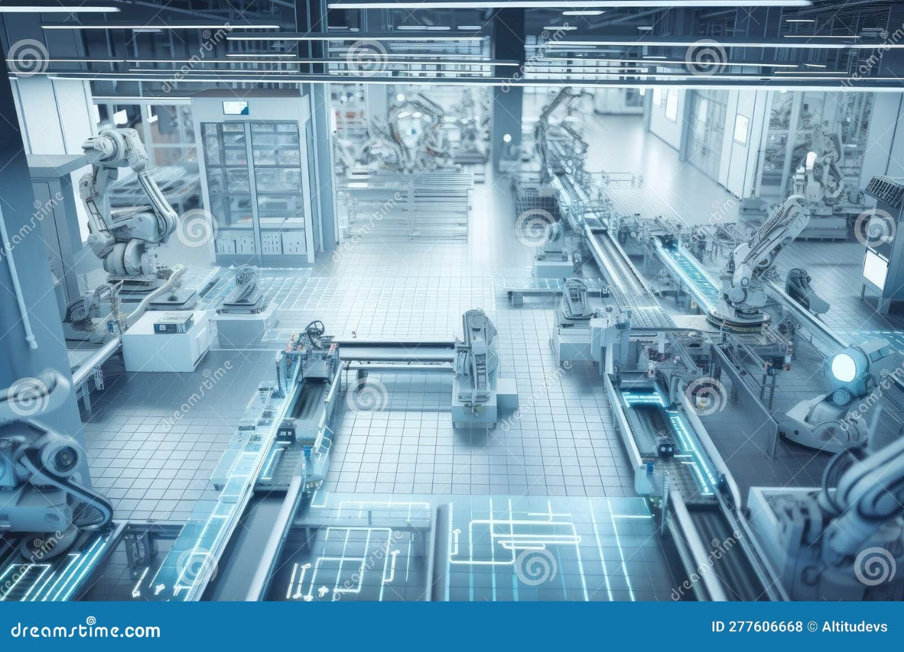
Итоги и перспективы развития
Аддитивные технологии уже сегодня меняют индустрию, предлагая инновационные решения и открывая новые возможности для развития.
Ключ к инновациям
1
Аддитивные технологии являются двигателем прогресса в машиностроении, авиации и медицине, позволяя создавать продукты нового поколения с улучшенными характеристиками и функциональностью.
Активное развитие в России
2
В России наблюдается активное развитие этого направления, включая создание специализированных центров, поддержку со стороны госкорпораций (например, Росатом) и частных компаний, что способствует наращиванию отечественного потенциала.
Вызовы и ограничения
Несмотря на преимущества, существуют и вызовы: высокая стоимость оборудования, ограничения по размерам производимых изделий и потребность в новых компетенциях для специалистов. Преодоление этих барьеров является ключевым для дальнейшего развития.
3
Будущее — интеграция и масштабирование
4
Будущее аддитивных технологий связано с дальнейшей интеграцией с цифровыми технологиями (AI, IoT), расширением масштабов производства и разработкой новых, более совершенных материалов.
Время действовать!
Аддитивные технологии — это не просто тенденция, а реальность, которая уже сейчас трансформирует промышленные ландшафты. Время действовать и инвестировать в эти инновации, чтобы оставаться конкурентоспособными и открывать новые горизонты.
5

